Slide 1
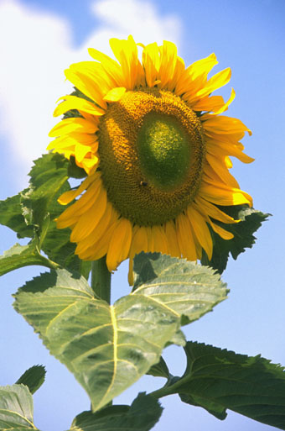
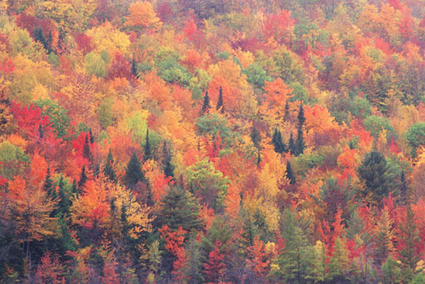
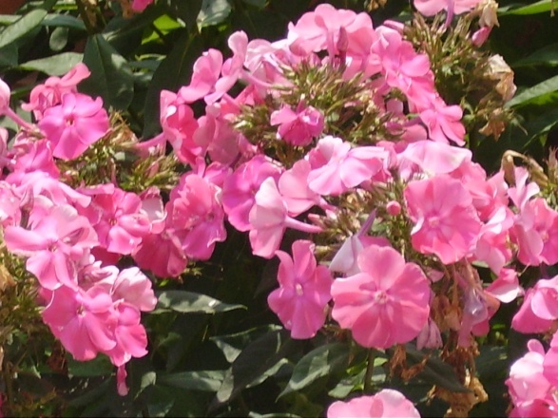
RASTLINNÉ ORGÁNY

Slide 2

Obsah
Vegetatívne rastlinné orgány
KOREŇ –Radix
  Koreňový vrchol
  Koreň –anatomická stavba
  Metamorfózy koreňa
STONKA – Cauloma
  Morfológia stonky
  Anatómia stonky – 2-klíčnolisté rastliny
  Anatómia stonky – 1- klíčnolisté rastliny
  Sekundárne hrubnutie stonky
  Metamorfózy stonky
LIST - FYLOM
  Morfologická stavba listu
  Charakteristika listov I,II,III
  Rast a životnosť listov
  Anatómia listu I,II
  Metamorfózy listov

Slide 3

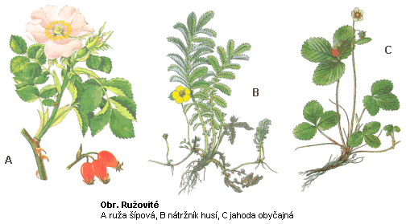
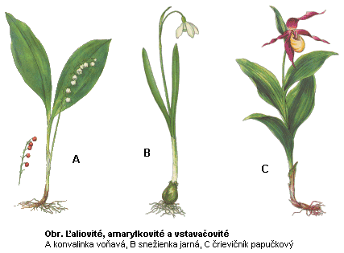
Vegetatívne rastlinné orgány
Orgán – ucelená časť rastlinného tela prispôsobená na vykonávanie určitej funkcie
Vegetatívne orgány – zabezpečujú fyziologické funkcie, najmä výživu a rast

Slide 4

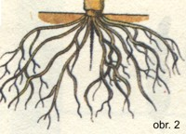
KOREŇ - Radix
Funkcie – mechanická, vyživovacia, metabolická, zásobná, rozmnožovacia
Koreňová sústava
  Alorízia (primárna) – z hlavného koreňa vyrastajú bočné, obr. 1
  Homorízia (vedľajšia) – rast hlavného koreňa sa zastaví a jeho funkciu preberajú vedľajšie, obr. 2

Slide 5
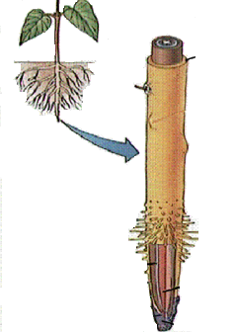
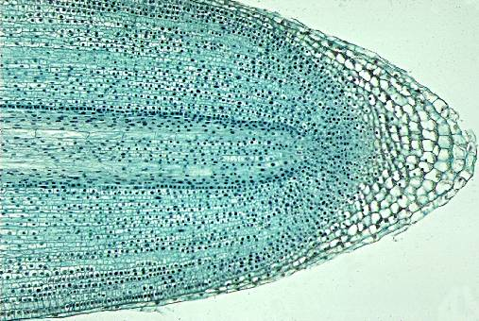
Koreňový vrchol
Je chránený koreňovou čiapočkou ( calyptra)
  chráni vrcholový meristém
  uľahčuje prenikanie vrchola koreňa pôdou
  stredný stĺpik – columella obsahuje zrniečka škrobu - podmieňuje pozitívne geotropický rast
Koreňový vrchol má tri zóny:
  meristematická – zóna delenia
  prolongačná – zóna predlžovania
  diferenciačná – špecializácia buniek, rast koreňových vláskov
Koreňová čiapočka
Diferenciačná
Prolongačná zóna
Meristematická zóna

Slide 6
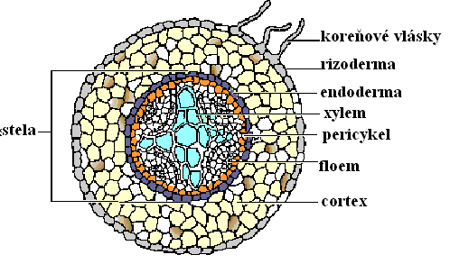
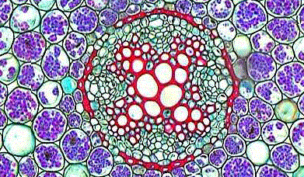
Anatómia koreňa
Priečny prierez koreňom:
  Pokožka ( rizoderma)
  Primárna kôra (cortex)
  Pericykel – latentný meristém
  Stredný valec ( stéla )
    Radiálny cievny zväzok
    Stržeň
    Stržňové lúče
Cievny zväzok –
drevo – xylem
lyko - floem

Slide 7

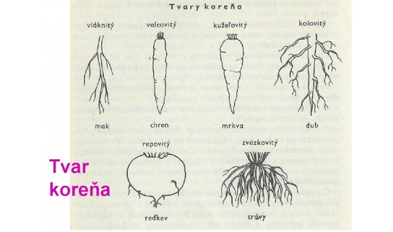
Metamorfózy koreňa
z hľadiska tvaru
haustóriá
Vzdušné - epifyt

Slide 8
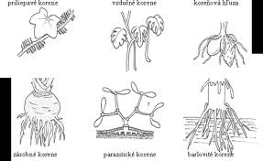
z hľadiska funkcie

